Slide 1

משמעות השל"ח
מטרות וחשיבות

Slide 2
מה זה של"ח ?
יש לא מעט אפשרויות
לראשי התיבות
ובהן:

Slide 3
שיעור
לא
חשוב.

Slide 4
ואנחנו אומרים:
שיעור
לאללה
חשוב.
או
שיעור
לחיים.

Slide 5
ש ל " ח
שדה לאום חברה

Slide 6
והמטרות הן:
1. לחזק בקרב בני הנוער את האהבה ותחושת השייכות לארץ, לעם
ולמדינה.
2. לסייע ביצירת רקמת יחסים בין היחיד לזולת ולעודד נכונות
להתנדבות ולמילוי חובות חברתיות ולאומיות.
3. אזרח תורם ואיכפתי.

Slide 7
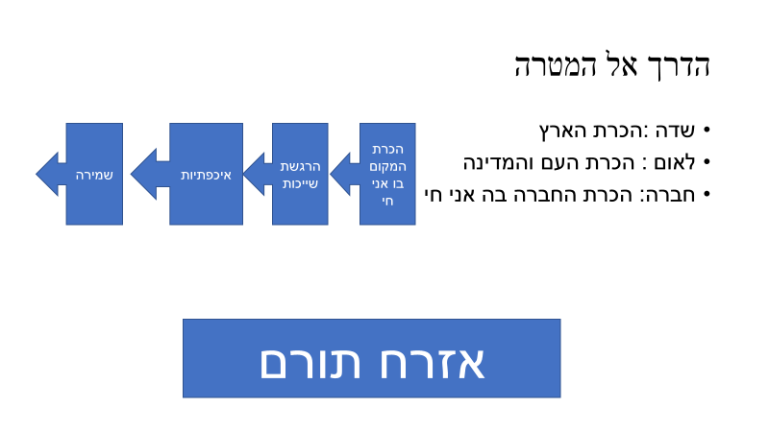

Slide 8
סרטון מה זה של"ח
https://www.youtube.com/watch?v=N9XeBy_QD-8&t=45s

Slide 9
סרטון מה זה של"ח
https://www.youtube.com/watch?v=N9XeBy_QD-8&t=45s

Slide 10
שאלות ???

Slide 11
מקושי להזדמנות אברגיל ליה
קושי שלי היה ללמוד מרחוק הרגשתי עומס רגשי ולחץ, פתאום הכל על זמן אתה סגור לבד בבית כל היום ו-״האטרקציה״ הכי גדולה שעומדת בפניך היא לרדת למטה לנשום קצת אוויר ולספוג ויטמין D וגם זה עם מסכה, בכל פעם שהתרגלתי למצב חזרנו ללימודים בבית הספר וזה היה מתסכל אבל עכשיו אני יכולה להגיד בלב שלם וממבט לאחור שזה אחרת מאותה תקופה ״חשוכה״ הסתגלתי למצב, אני מגישה משימות בזמן והאמת שהולך לי די טוב הייתי אומרת.
זה הפך להצלחה משום שהדברים האלה בחיים שלנו לא קורים סתם הם באים על מנת לכשל אותנו וזה באמת גרם לי להיות מלאת ביטחון ולדעת שאני יכולה להסתגל לכל מצב (אם בשל העידן המתקדם נמשיך ללמוד בלמידה משולבת) ואני גאה בעצמי על זה.
סיכום במשפט שהוא פתגם/עצה ממני- ״בחיים אל תוותר דברים לא קורים סתם״.

Slide 12
סדנאות שנה ראשונה
ערכים
מכלול נופאדם
המהפך הציוני במישור החוף
ההר כערש האומה
הבקע כגבול שלום

Slide 13
סדנאות שנה שניה : ירושלים בירת ישראל. מפגש טבע. מפגש תרבויות. ניווט (טופוגרפיה).

Slide 14
https://www.youtube.com/watch?v=N9XeBy_QD-8&t=4s

Slide 15
C:\Users\sas19\OneDrive\מסמכים\קומיקס\שלח-שקיות-פלסטיק-איכות-הסביבה_28092021_1103-TPXQIFPF.BHQ.PPTX

